Slide 1

Тема: Священні книги людства як пам’ятки культури і джерело літератури
Підготувала:
учитель БЗШ І-ІІІ ст. №15
Кушніренко С. М.

Slide 2
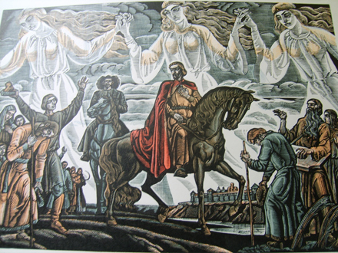
Священні книги як вихідна основа світових релігій
Людина, яка не знає минулого, не має майбутнього.
М. Костомаров

Slide 3
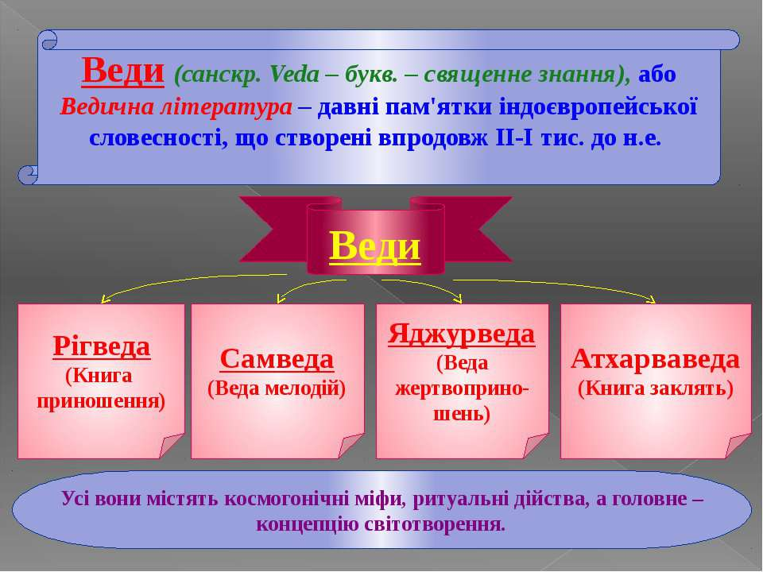

Slide 4
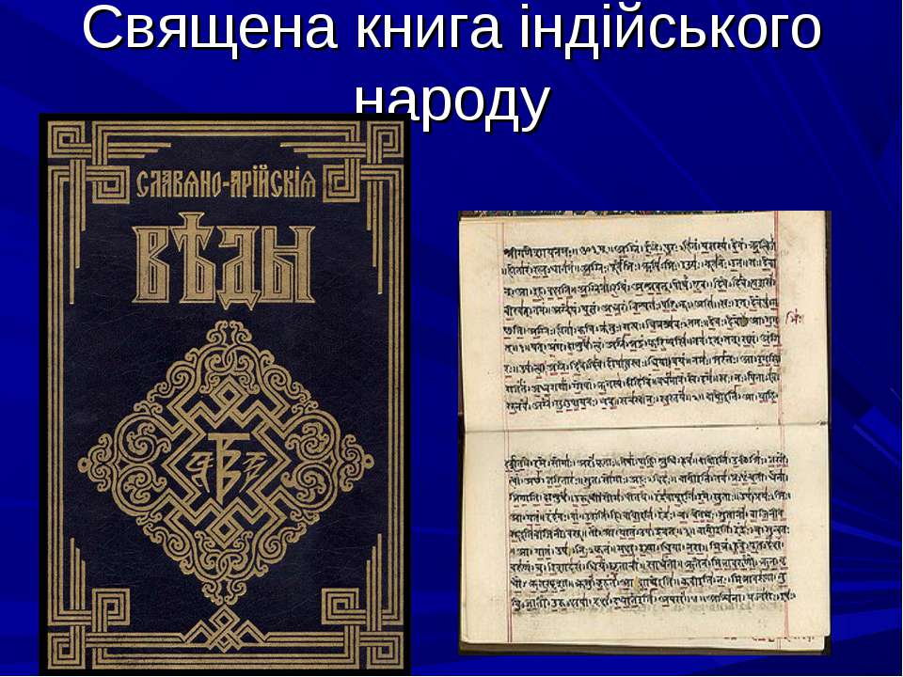

Slide 5
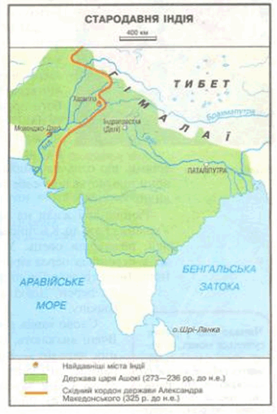
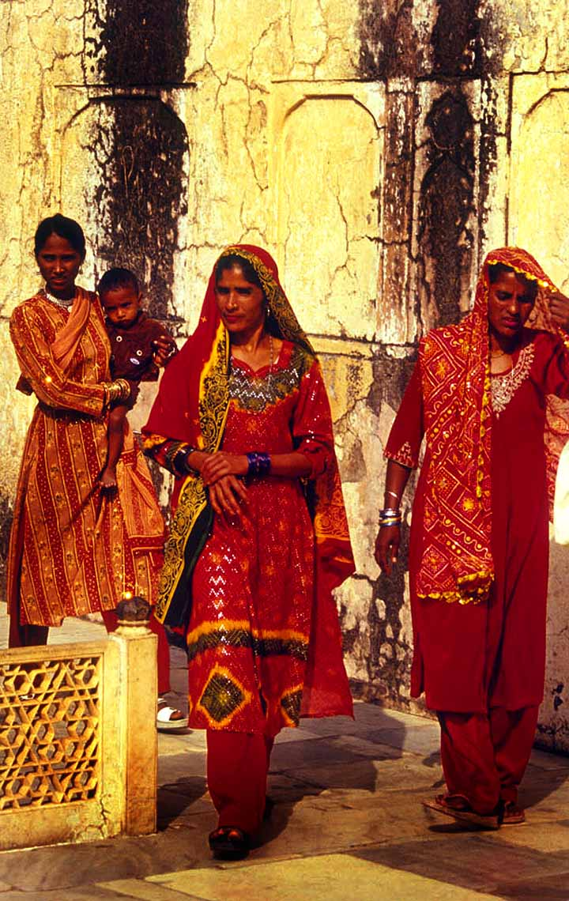
Священні книги пов’язані з віруваннями людей

Slide 6
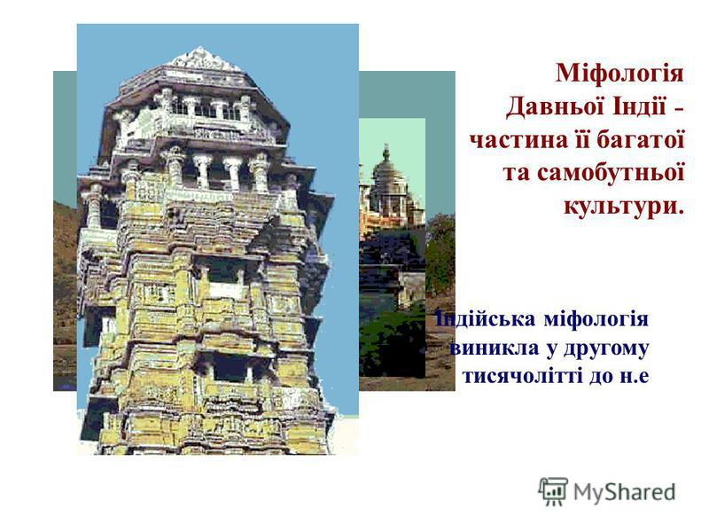

Slide 7
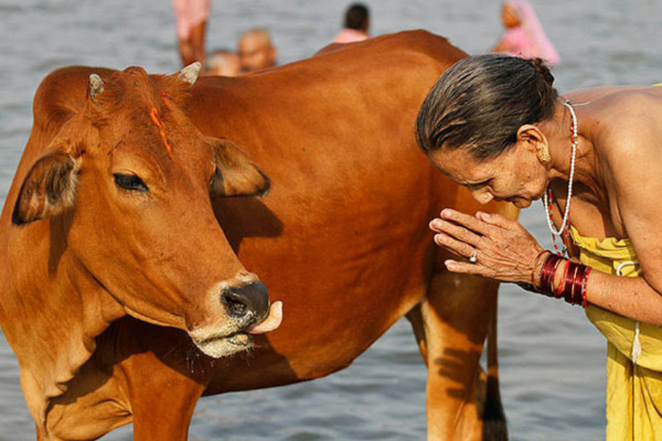
Корова – священна тварина в індії

Slide 8
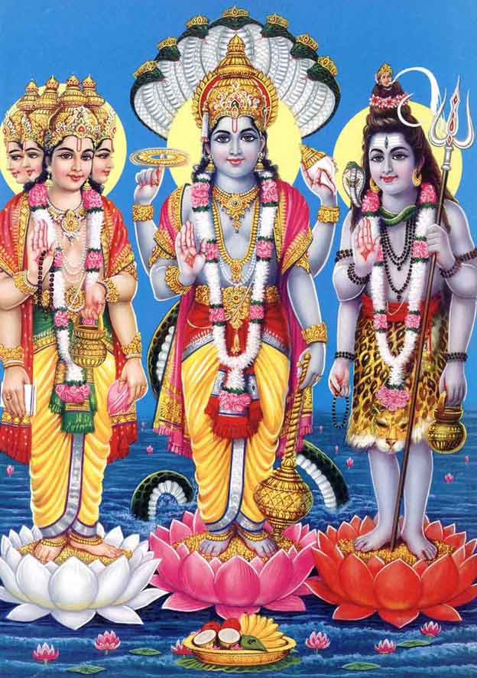
Буддизм—релігія в Індії
Мова написання вед—санскрит
З санкриту “веда”—священне знання
Час появи вед—ІІ—І тис. до н. е.

Slide 9
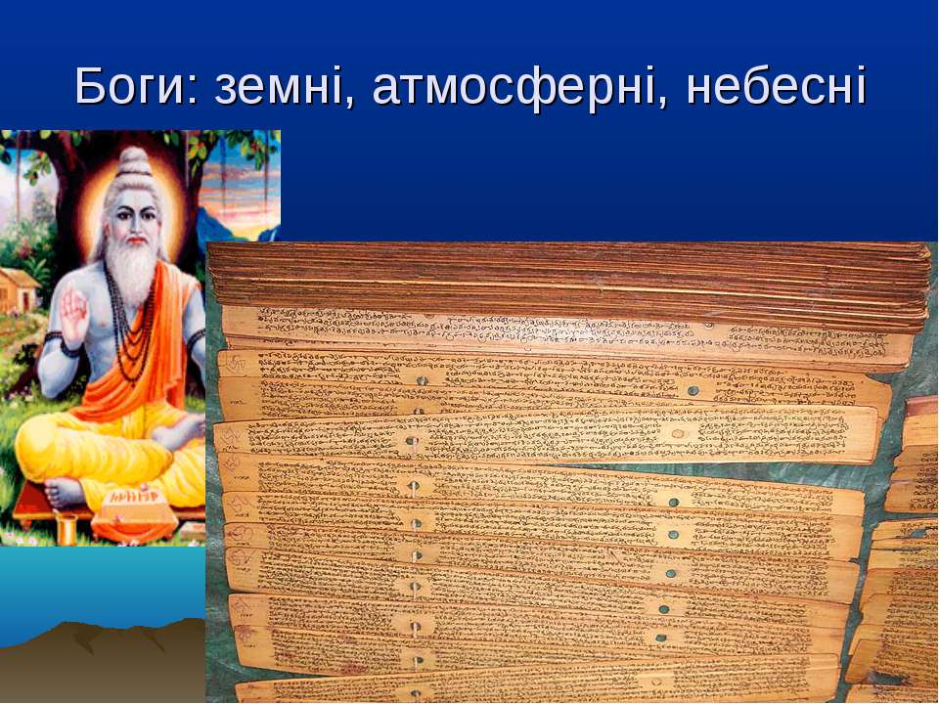

Slide 10
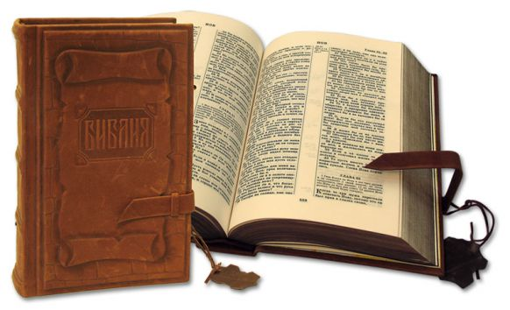
Біблія– священна книга християн

Slide 11
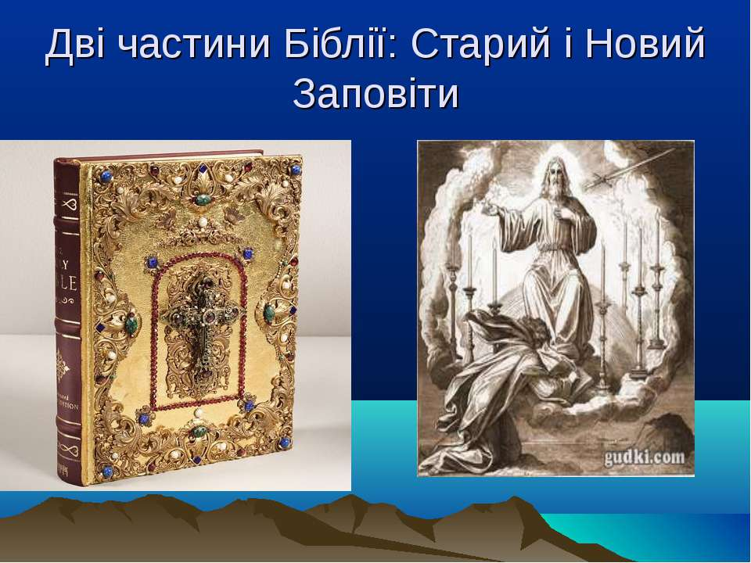
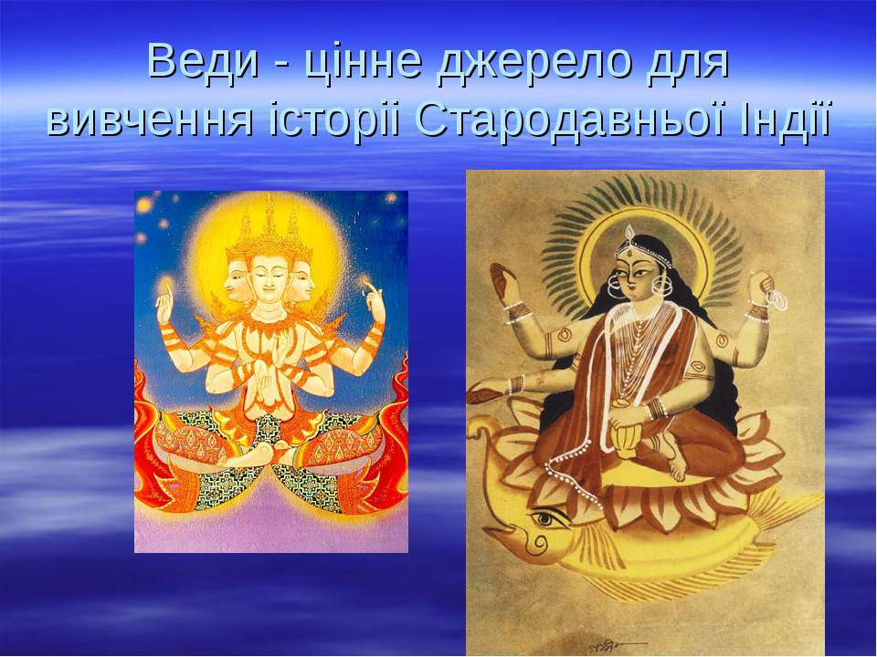

Slide 12
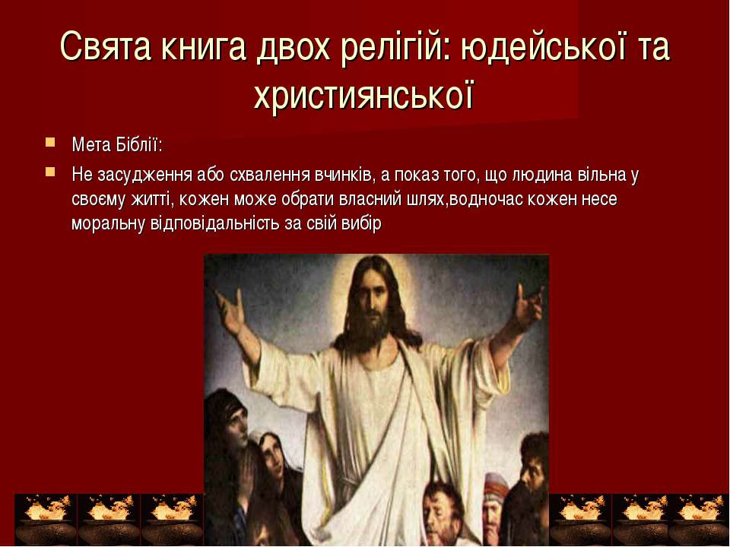

Slide 13
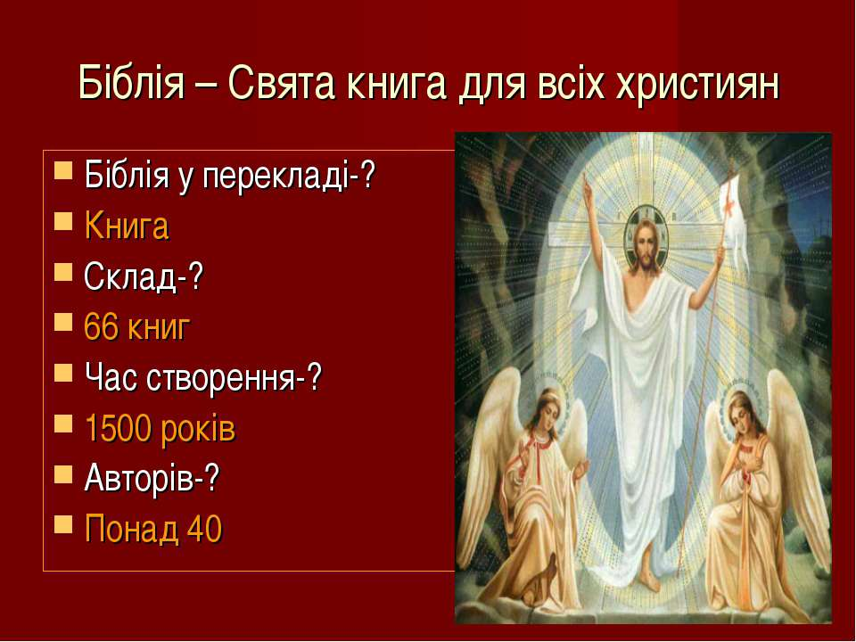

Slide 14
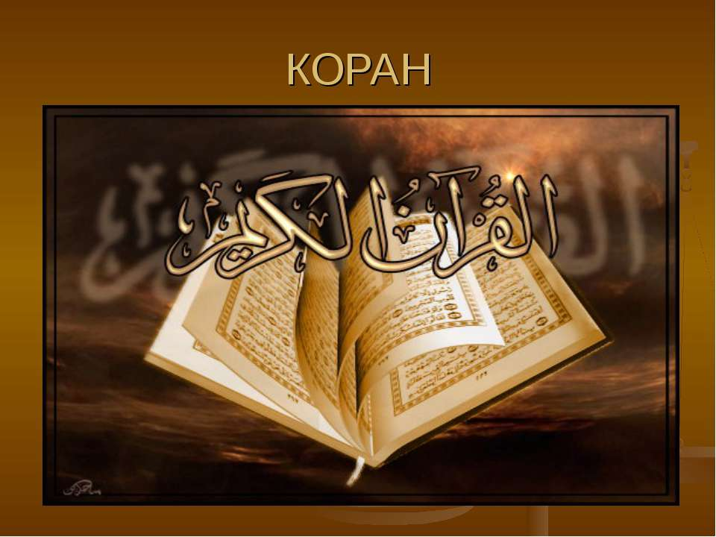

Slide 15
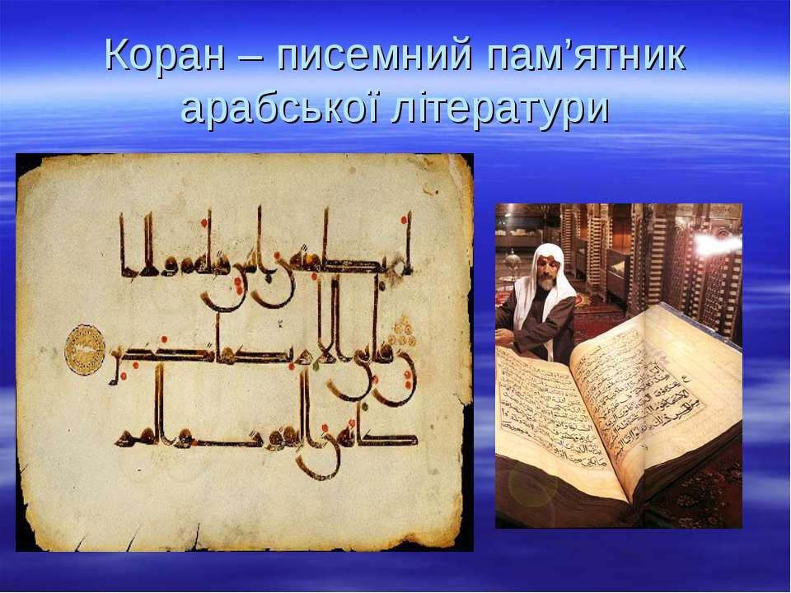

Slide 16
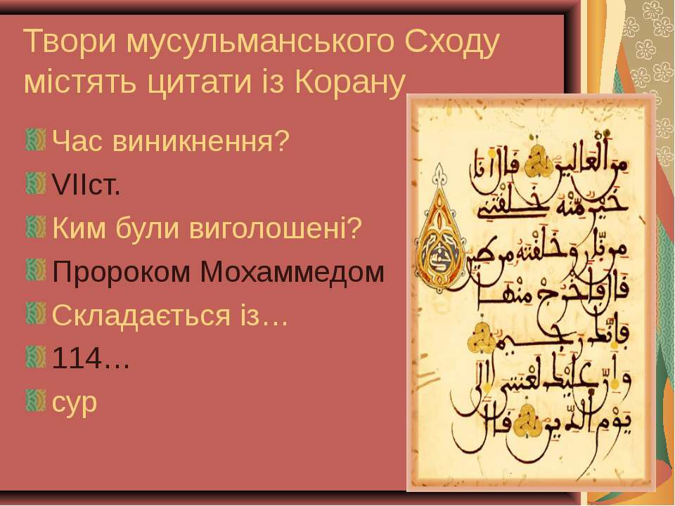

Slide 17
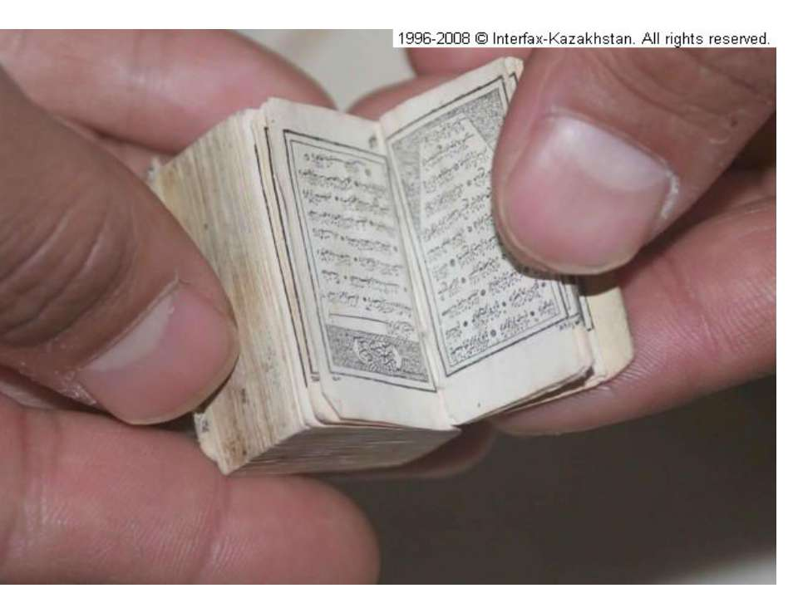

Slide 18
Домашнє завдання:
Написати твір-роздум “Як допомогти людству
Воскреснути?”

Slide 19
Використані джерела:
Підручник Волощук Євгенії 8 клас
Ілюстрації Googlе

